Slide 1
Arduino IDE
講師：蔡佳倫

Slide 2
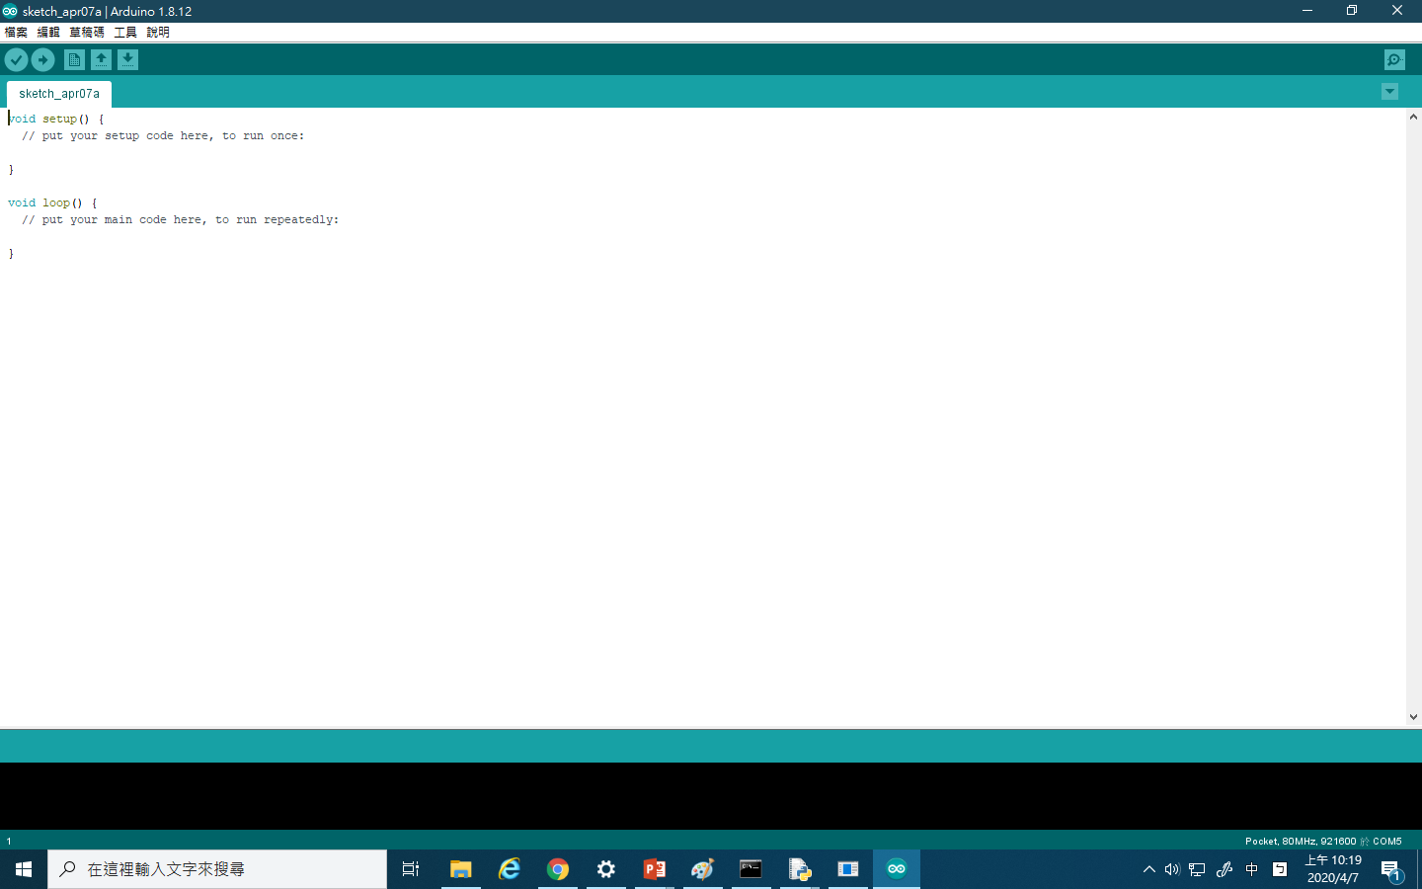
開啟後的畫面

Slide 3
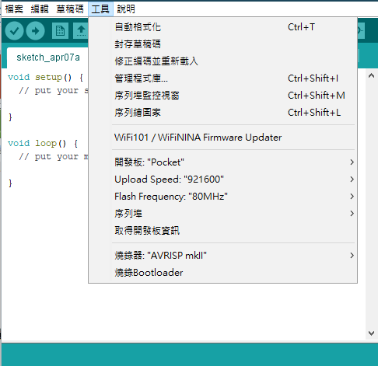
板子相關設定

Slide 4
板子設定
使用前的檢查
1.板子種類
(如果沒有請新增板子)
2.序列埠是否正確

Slide 5

上傳與編譯程式
編譯
編譯與上傳

Slide 6
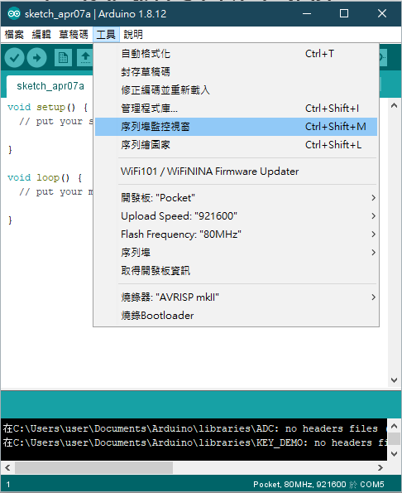
開啟序列埠監控視窗(要插上板子)

Slide 7
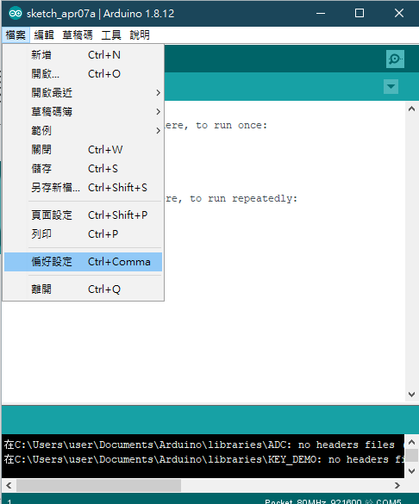
擴充編譯其他板子

Slide 8
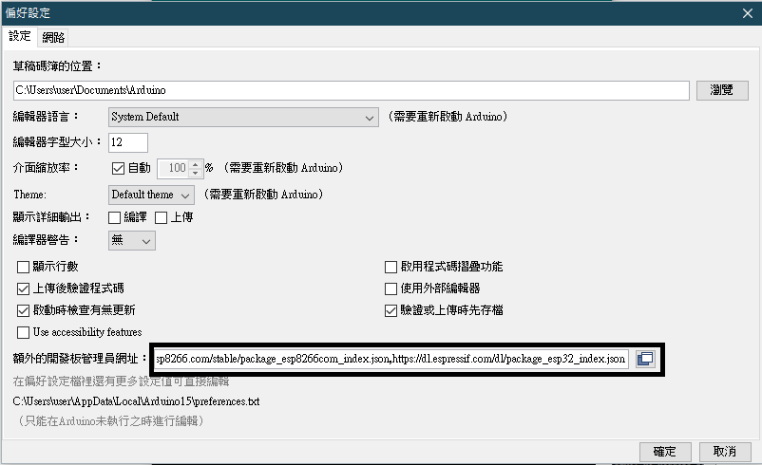
輸入ESP32擴充的網址
https://dl.espressif.com/dl/package_esp32_index.json

Slide 9
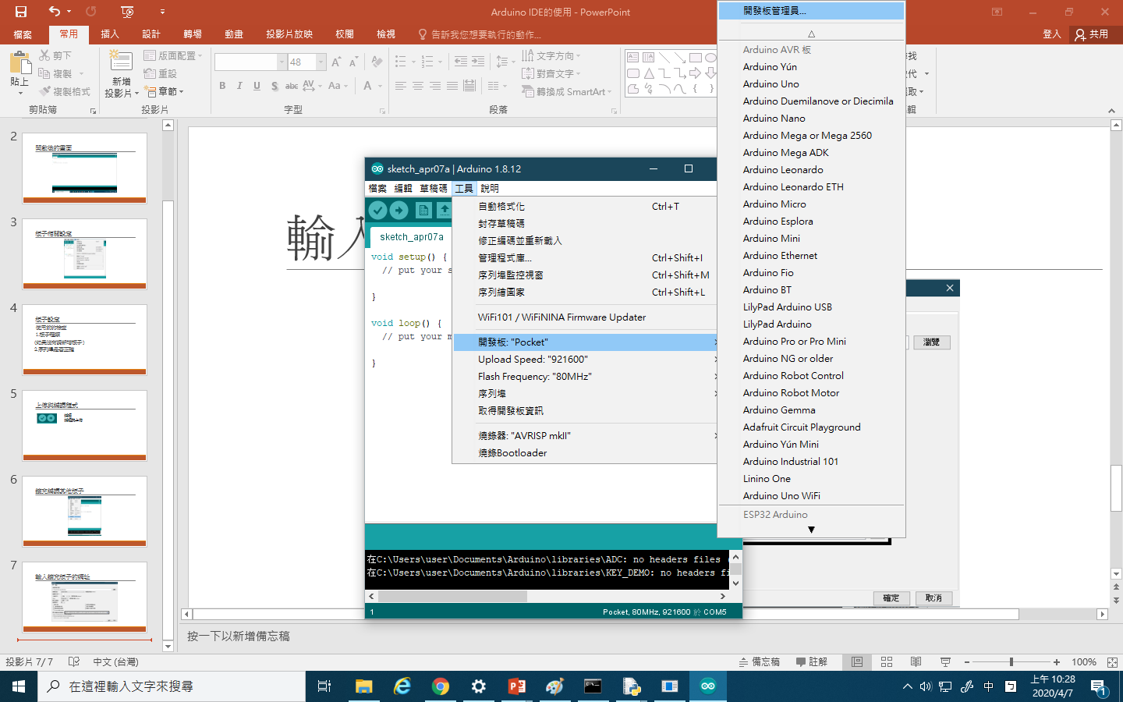
點選工具->開發板->開發板管理員

Slide 10
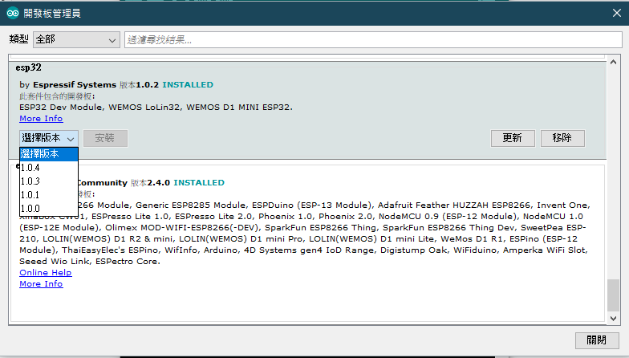
出現ESP32提供你安裝

Slide 11
安裝感應器的函式庫
如果是你自己安裝Arduino IDE
他會放在
我的文件夾\Arduino\libraries
整個存放到裡面即可使用

